Slide 1




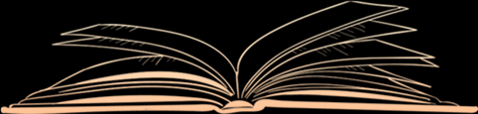
《研究是一门艺术》

Slide 2
一、运用理由来规划你的论证
读者会根据理由来决定是否相信你所提出的观点，同时通过这些理由来理解你的报告。因此在搜集证据的同时，你可以以一种预示报告结构的形式，用理由(及次要理由)来组织证据。
次要理由
证据
理 由
次要理由
证据
次要理由
证据
主要观点
理 由
………………………
理 由
………………………
"分镜" ( storyboard) 堤的
图表式大纲
理 由
………………………

Slide 3
二、理由与证据的细微差别
我想要知道你的理由赖以成立的证据。我想要知道你的证据赖以成立的理由。
我们并不将理由看做证据的基础，
https://www.ypppt.com/
而是将证据看做理由的基础。
理由
证据
说明白读者为什么应接受这个观点
读者认为是事实的说法

Slide 4
三、证据和证据的报告
研究者的报告中很少包括实际证据本身。
例子：在理性决策中，情绪扮演的角色比我们所想象的更为重要，（观点）假如缺乏大脑情绪中枢的协助，我们将无法做理性的决定。（理由）那些大脑情绪中枢受损者，甚至无法决定日常生活中的简单决策。（证据）
然后，你必须依赖其他人的报告，而他们已经将他们的证据定型。阅读过大量研究报告的人对"证明" (proof)如此挑剔的原因，乃出于"报告的报告"往往出现可疑的特性。
首先，每当你报告自己的证据时，同时也改变了证据，通常会让原来的证据比你自己实际所见所想的更为清晰、更有条理。

Slide 5
四、选择报告证据的争取形式
对信件、日记、书、诗……的直接引述
照片、录像带、影片、草图及录音等影像和声音
表格、曲线图、条形图及文字
逸闻、故事和描写
物体、影像及事件
物体与事件
量化的数据
对前述各种形式加以概述或改写
不同的研究团体期待不同的证据形式

Slide 6
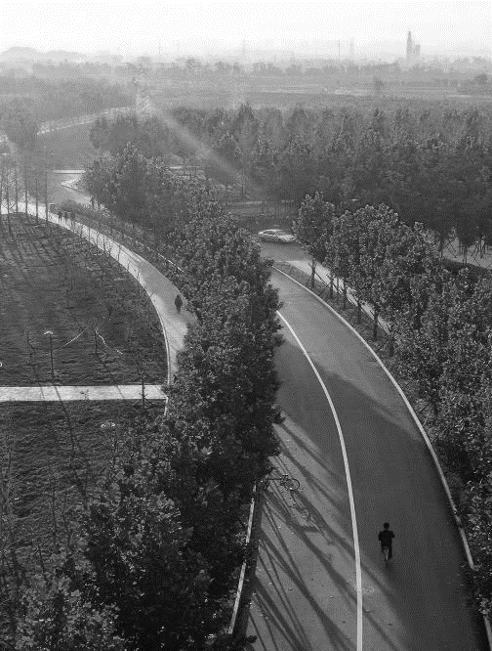
五、可靠的证据
一旦知道读者期待的证据类型，你必须以你用来判断原始资料的同样标准，检验自己搜集到的证据 这些证据是否充分且具有代表性?是否被精确地报告且出自权威性的原始资料?
01
02
03
正确地报告证据
提供充分且具有代表性的证据
要恰如其分地精确
把简单的事情做好以表示你对读者的尊重也是对你处理困难事情的最好训练。如果你承认证据不太可靠，有时反而可以使用有问题的资料。
初学者往往呈现不充分的证据。他们在一段引述、一份资料、一段个人经验中找到支持，就以为能证明自己的观点。
读者期待你精确地陈述证据。然而，每个领域对精确度的理解不同。不同领域界定不同标准来评价证据，但每个领域都要求证据合乎它的判断标准。

Slide 7
五、可靠的证据
五、可靠的证据
宣称
支持
理由
解释
支持
证据

Slide 8
本章所讨论的内容可以帮助所有的初学者或高级研究者，说服读者相信他们所提出的论证是深思熟虑后细心推敲出来的。
作者和读者之间建立工作关系(workingrelationship)最有效的方法：当撰写研究初稿时，作者必须想象读者的提问——包括读者对任何论证提出预期的问题，尤其是针对你的论证的提问。
本章将说明读者针对你的论证可能提出的两种问题：
读者可能会质疑你的论证是否完整
读者可能会要求你考虑替代方案
观点的明确度、理由的关联性，以及证据的质量。
用不同的方式陈述问题、未曾考虑过的证据，以及你可能从未想过的论据。

Slide 9
一、质疑自己的论证
01
02
03
质疑你对论证的支持，把焦点放在证据上
质疑自己的难题
质疑你的解决方案
简言之，研究者至少应针对读者可能会提出的最重要的反对理由，承认并回应他们。
Notes:
https://www.ypppt.com/

Slide 10
二、针对论证找出替代方案
01
02
当阅读原始资料时，找到他人如何思考的范例
留意那些不同于你采用的研究取向的
03
04
05
留意原始资料所引用的替代方案
仔细思考该作者如何以不同的方式看待你处理的这个问题
在总结中，你或许得大概地叙述这些替代方案

Slide 11
二、针对论证找出替代方案
02
不过这些反例怎么解释。
01
除了作者所提出的原因，还有其他的原因。
03
我对X的定义和你不同，对我来说，X的意思是指……
当研究者的论证取决于有争议的术语的意义时，就用支持研究者解决方案的方式去定义它，然后提出支持你定义的论证（不要以“根据《韦氏词典〉的定义,成癮是指…”这种方式开始）。

Slide 12



三、决定要承认什么
为了缩小你所列的替代方案或反对理由
01
寻找那些可以让作者重述自己部分论证的替代方案
选择替代方案来回应
承认那些特别符合读者的替代方案

Slide 13
四、以回应来作为次要论证
加以回应：
1、你可以对自己没有彻底了解而表示遗憾。
2、或是你可以指出，仍有一些尚未解决的议题。
3、你可以用更直接的方式回应，提出被认可的部分是无关的或是不可靠的。
从逻辑上的错误入手：
当你认为读者对某议题的思考不够周密时，就应该客气地指出来。

Slide 14
一、论据如何产生作用
以一般性原理来解释为什么这个理由支持他的观点。
他的原理可能会包含两个部分:一般情况(general circumstance)，以及随着一般情况而产生的一般性后果:
当投入更多资源以防止某种情况发生，但该情况的发生率还是在持续增加时，那些资源就浪费了。
如果你接受"一般性后果是由一般性情况推导而来"，也就应该接受"特定后果是由特定情况推导而来"。
一般情况
预期会导致
一般性后果
为了防止某种情况发生而投入更多资源，但是发生率还是在增加。
那些资源被浪费了。
尽管国会增加了预算以减少毒品走私，然而毒品走私的数量还是在增加。
因此
我们正在浪费金钱。
观点
理由

Slide 15
二、论据看起来像什么
二、论据看起来像什么
不管通过什么方式陈述，论据总是包含两个部分:一是一般情况，另一个是读者据以推想的一般性后果。
某件事为另一件事的征兆
有因果关系
下雨造成街道潮湿
礼多必诈
一种行为的规则
一种定义
一个推理的原则
过马路前要先看清楚左右两边
具有三个边的图形就是三角形
充分的代表性数据是任何可靠的推论所必需的
陈述论据的方式
如果当X时，则为Y。

Slide 16
三、了解何时陈述一项论据
研究者只在他们认为读者可能会质疑理由和观点之间的关联性时，才会去陈述他们的论据。主要有以下三种情况：
01
02
03
该原则在其领域中是新的，或有争议的。
读者不熟悉研究者所提出的论证类型。
读者对研究者的观点持抗拒态度，不希望观点为真。

Slide 17
四、检验你的论据
当研究者陈述该论据时，应该反问自己三个问题:
……
该论据是正确的且有适当的限定条件吗?
……
……
该论据可应用于理由和观点吗?
……
就读者而言，这个论证是适当的且有说服力的吗?

Slide 18
四、检验你的论据
1.论据是正确的且有适当的限定条件吗？
一个论据可能基本上是正确的，但是被描述得过于广泛。
18世纪和19世纪，家用物品通常被列在遗嘱中。
此种说法语气太强硬，退一步来描述，可能比较容易被接受
18世纪和19世纪，那些被认为是贵重的家用物品，通常被列在遗嘱中。
一个好的原则是提出比理由和观点稍具概括性的论据。
避免使用这些字眼，像每个人(everyone)、所有(all)、从来(never)和总是(always)。
理由和观点是一般性的陈述，对于论据的形成是个挑战。

Slide 19
感谢支持

Slide 20
更多精品PPT资源尽在—优品PPT！
www.ypppt.com
PPT模板下载：www.ypppt.com/moban/ 节日PPT模板：www.ypppt.com/jieri/
PPT背景图片：www.ypppt.com/beijing/ PPT图表下载：www.ypppt.com/tubiao/
PPT素材下载： www.ypppt.com/sucai/ PPT教程下载：www.ypppt.com/jiaocheng/
字体下载：www.ypppt.com/ziti/ 绘本故事PPT：www.ypppt.com/gushi/
PPT课件：www.ypppt.com/kejian/
Notes:
模板来自于 优品PPT https://www.ypppt.com/

